Slide 1



Insert your
logo here
Vienišumo nustatymas
Europos Komisijos parama rengiant šį leidinį viešinimui nereiškia, kad Komisija tvirtina turinį, kuris atspindi tik autorių požiūrį, ir Komisija negali būti laikoma atsakinga už bet kokį jame esančios informacijos naudojimą.

Slide 2

Rizikos veiksniai
Vienišumo vyresniame amžiuje

Slide 3






Vienišumo rizikos TIPAI minčių lietus ir žemėlapis
5 grupės –
kiekvienai po 1 rizikos tipą
Priklijuokite rizikos tipą plakato viduryje
Pagalvokite visi kartu, kokie rizikos veiksniai galėtų būti kiekviename tipe
Padarykite minčių žemėlapį ir priklijuokite jį ant sienos

Slide 4
Vienišumo rizikos veiksniai
Fizinės sveikatos veiksnys
(National Academies of Sciences, Engineering, and Medicine, 2020)

Slide 5
Vienišumo rizikos veiksniai kas žinoma iš tyrimų – keletas pavyzdžių
Parkinsono liga
Vėžys
Lėtinė obstrukcinė plaučių liga
Lėtinis skausmas
Fizinės ir socialinės veiklos sumažėjimas
Insultas
Fizinės sveikatos veiksnys
Negyjančios žaizdos
Regos lauko sutrikimai
ir disfagija
Sutrikdyta sąveika su kitais
ŽIV
Širdies ir kraujagyslių ligos
Išsėtinė sklerozė
(National Academies of Sciences, Engineering, and Medicine, 2020)

Slide 6
Vienišumo rizikos veiksniai
Geriatriniai sindromai ir sutrikimai
(National Academies of Sciences, Engineering, and Medicine, 2020)

Slide 7
Vienišumo rizikos veiksniai kas žinoma iš tyrimų – keletas pavyzdžių
Traumos ir
funkcinai apribojimai
Šlapimo nelaikymas
Sensorikos sutrikimai
Ėjimo greitis
Klausos silpnėjimas
Geriatriniai sindromai ir sutrikimai
Sunkumai kasdieninėse veiklose
Regos silpnėjimas
Griuvimo baimė
… vengimas išeiti iš namų
(National Academies of Sciences,
Engineering, and Medicine, 2020)

Slide 8
Vienišumo rizikos veiksniai
Psichologiniai, psichiatriniai ir kognityviniai veiksniai
(National Academies of Sciences, Engineering, and Medicine, 2020)

Slide 9
Vienišumo rizikos veiksniai kas žinoma iš tyrimų – keletas pavyzdžių
Nerimas
Depresija
Pagrindinės kognityvinės sritys
Atmintis
Psichologiniai, psichiatriniai ir kognityviniai veiksniai
Demencija
Mąstymas
Tyrimo duomenys (Cahill & Diaz-Ponce, 2011):
Demencija sergantys slaugos namų gyventojai klaidingai manė, kad niekas jų nelanko, nors jie ir sulaukdavo lankytojų.
Kalba
(National Academies of Sciences,
Engineering, and Medicine, 2020)

Slide 10
Vienišumo rizikos veiksniai
Socialiniai veiksniai
(National Academies of Sciences, Engineering, and Medicine, 2020)

Slide 11
Vienišumo rizikos veiksniai kas žinoma iš tyrimų – keletas pavyzdžių
Palaikančių santykių trūkumas
Sudėtingi arba nepasisekę santykiai
Sumažėjęs lytinis aktyvumas
Socialiniai veiksniai
Šeimos trūkumas
Sumažėjęs intymumo jausmas
Partnerio netektis
Keletas kasdieninių
skambučių telefonu
(National Academies of Sciences,
Engineering, and Medicine, 2020)

Slide 12
Vienišumo rizikos veiksniai
Aplinkos veiksniai
(National Academies of Sciences, Engineering, and Medicine, 2020)

Slide 13
Vienišumo rizikos veiksniai kas žinoma iš tyrimų – keletas pavyzdžių
Socialinių paslaugų trūkumas
Karantinas ir komendanto valanda (Covid-19)
Kaimo ir miesto skirtumai
Mišraus tyrimo duomenys
Negalėjimas vairuoti
Didelis atstumas tarp gyvenamosios vietos ir sveikatos priežiūros įstaigų
Aplinkos veiksniai
Didelis nusikalstamumas gyvenamojoje vietoje
Ribotas viešasis transportas
Asmenys, gyvenantys vietovėse, kuriose mažiau nei 10 000 gyventojų, turi daugiau šeimos narių ir draugų, kuriais galėtų pasikliauti, nei didesnių miestų gyventojai.
Silpnas interneto ryšys arba prieigos nebuvimas
(National Academies of Sciences,
Engineering, and Medicine, 2020)

Slide 14
greitasis Vienišumo ĮVERTINIMAS
Digi-Ageing vertinimo įrankis

Slide 15
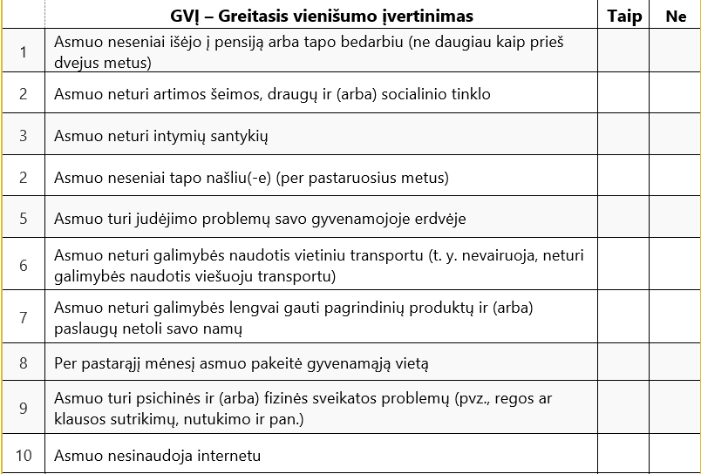
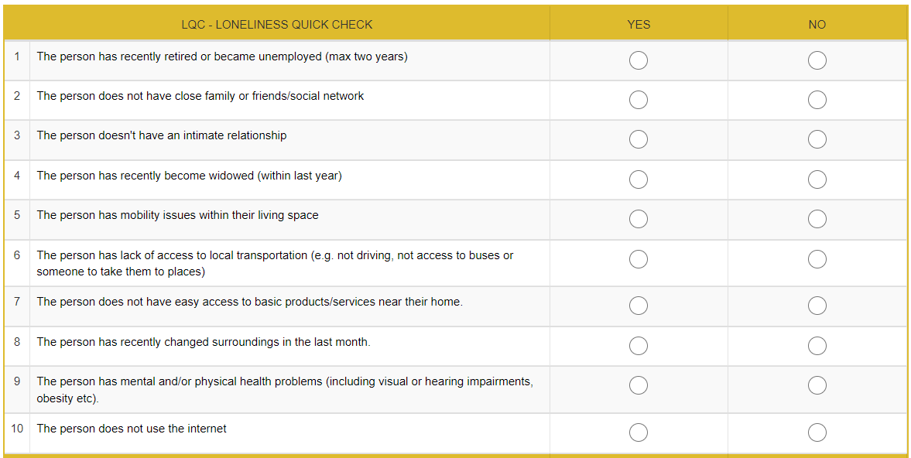
Greitasis vienišumo įvertinimas -GVį
Anketa „Greitasis vienišumo įvertinimas“ leidžia atlikti pirminį asmens vienišumo lygio įvertinimą.
Vėliau mokymų metu jūs susipažinsite su internetiniu įrankiu:
www.digi-ageing.eu

Slide 16
Lauko tyrimas(2021) kokybinio tyrimo interviu duomenys
Kaip globėjai atpažįsta vyresnių asmenų vienišumą?
Nuotaika: depresija, neviltis, neigimas, abejingumas
Judesiai: rankų padėtis, akių kontaktas, kūprinimasis
Veido išraiška: liūdna veido išraiška arba bejausmis veidas
Elgesys: introvertiškas, nepasitikintis savimi
Kalbėjimas: pvz., „niekas negali man padėti", „aš visada vienas", „aš nieko neturiu", „aš negaliu niekur nueiti", „jei mano žmona/vyras būtų gyva/as“

Slide 17
Lauko tyrimas(2021) kokybinio tyrimo interviu duomenys
Kaip globėjai atpažįsta vyresnių asmenų vienišumą?
Didelis bendravimo poreikis: jie nenori paleisti globėjų, prisiriša prie jų, stengiasi palaikyti pokalbį
Arba atvirkščiai: rezignacija, pagalbos atmetimas, nepaisant akivaizdaus paramos poreikio, požiūris „aš viską pasidarysiu pats/pati"
Neverbalinis elgesys: socialinė izoliacija (A tipas) arba socialinių kontaktų didinimas (B tipas)

Slide 18
Lauko tyrimas(2021) kokybinio tyrimo interviu duomenys
Kaip globėjai atpažįsta vyresnių asmenų vienišumą?
Pastebėjimas: Remiantis interviu duomenimis, standartizuoti vienišumo vertinimo įrankiai kol kas nenaudojami
Todėl mokymų metu mes norime išbandyti Digi-Ageing projekto metu sukurtus įrankius

Slide 19

PAVADINIMAS
DIGI-AGEING – overcoming loneliness
PROJEKTO NR
2020-1-AT01-KA202-078084
PROGRAMA
Erasmus+ KA2 Strategic Partnerships
PRADŽIA 01-10-2020
TRUKMĖ 34 mėnesiai
KOORDINUOJANTI ORGANIZACIJA
Hafelekar Unternehmensberatung
Schober GmbH
www.hafelekar.at
PARTNERIAI
UMIT GmbH
www.umit-tirol.at
University of Cyprus
www.ucy.ac.cy
AGECARE (CYPRUS) LTD
www.materia.com.cy
Consulenza Direzionale di Paolo Zaramella
Asociación Caminos www.asoccaminos.org
Mykolas Romerio Universitetas www.mruni.eu
DALYVAUJANČIOS ŠALYS
AT / CY / IT / ES / LT
Europos Komisijos parama rengiant šį leidinį viešinimui nereiškia, kad Komisija tvirtina turinį, kuris atspindi tik autorių požiūrį, ir Komisija negali būti laikoma atsakinga už bet kokį jame esančios informacijos naudojimą.

